Slide 1
Metatarsalgia: Manejo y Osteotomías
Dr. Francisco Sabah V.
Cirugía de Tobillo y Pie
Hospital San José – Clínica INDISA
Julio 2023

Slide 2
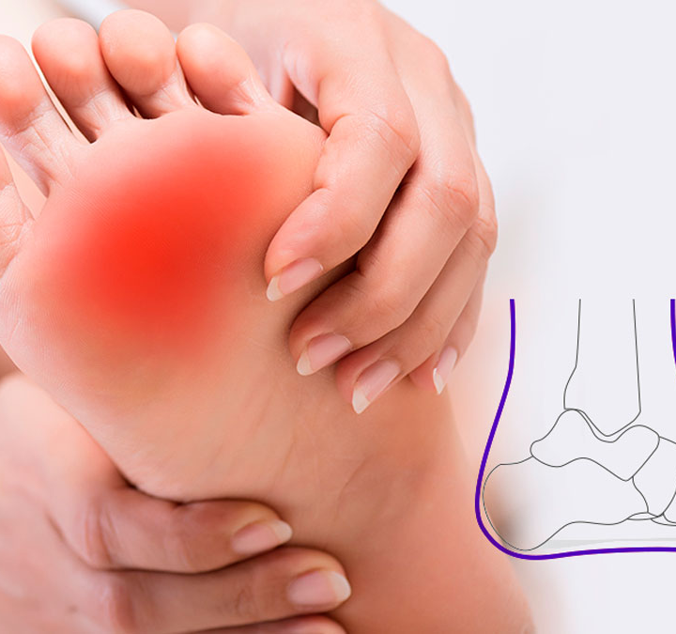
Generalidades
Dolor a nivel de antepié – región plantar
1 o mas cabezas de metatarsianos
Exceso de presión → Dolor e inflamación
Existen pies con mayor incidencia
Factores anatómicos y funciónales
Ciclo de la marcha
Notes:
Definición: Dolor a nivel del antepié, en región plantar, debajo de 1 o mas cabezas de los metarsianos.
Diversas Etiologias de porque se produce la metatarsalgia

Slide 3
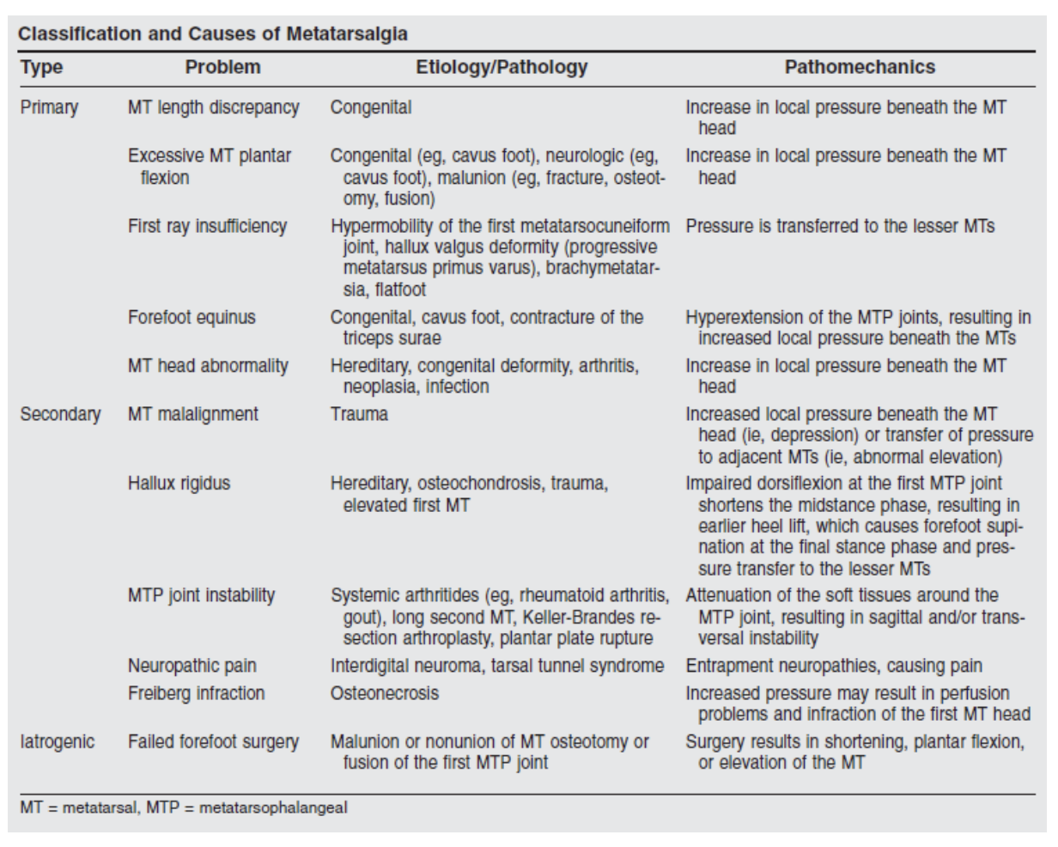
Etiologias

Slide 4
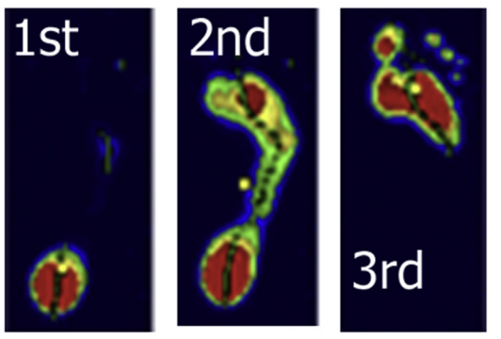
Fisiopatologia
Teoría de los 3 Rockers - Ciclo de la marcha
Contacto Talón
Pie Plantígrado
Antepié – Fase Propulsiva
Puede ocurrir en cualquier fase de la marcha
Perry J. Gait analysis: normal and pathological function. Thorofare: Slack; 1992
Notes:
Entende como caminamos !!
No todos los metatarsianos son iguales
1 Tibia Rota hacia anterior hasta que el pie tiene contacto con el suelo. 1er rocker o rocker talon
2 Ya pie plantígrado con el contacto total. Tibia Rota en relación a talo. 2 rocker o rocker tobillo
3 Centro de masa del cuerpo esta anterior al pie. Tibia rota en relación a artriculacion metatarsofalángicas miertras se genera la fase propulsiva del antepir. 3 rocker o rocker del antepie

Slide 5
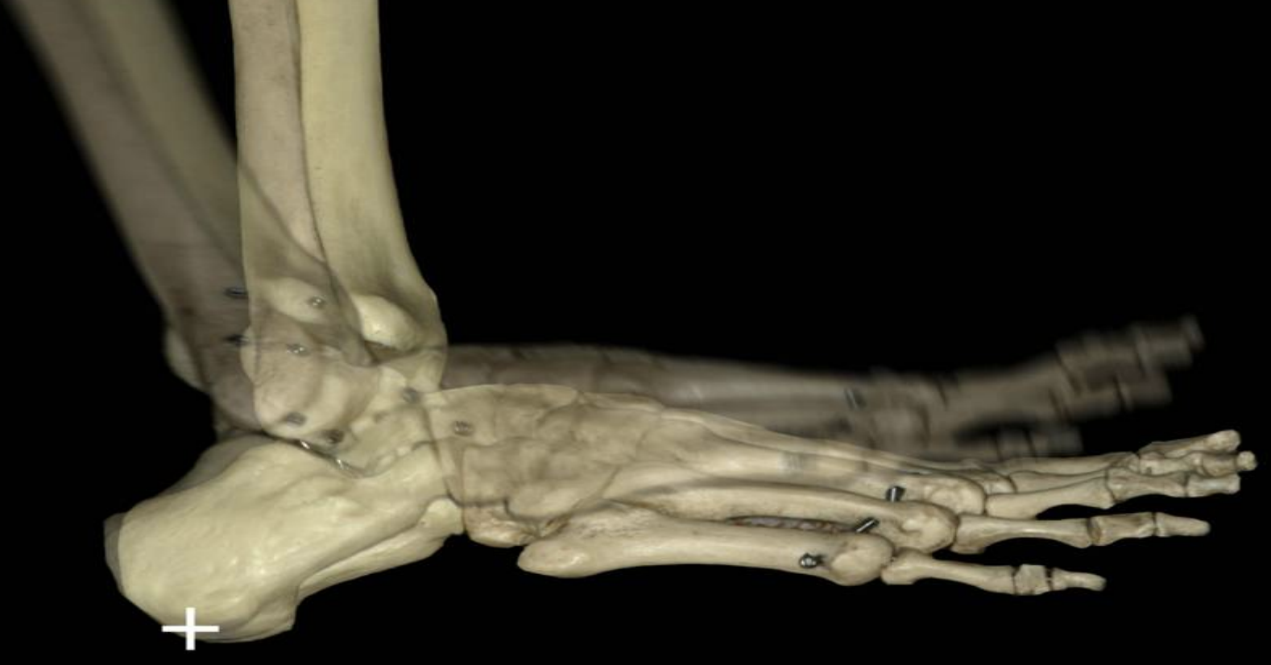
1er Rocker
No hay contacto del antepié con el suelo
Dorsiflectores (TA – EHL)
¿Metatarsalgias?
Equinos
Patológico
Neurológico
Postraumatico
Metatarsalgia. Pilar Martinez de Albornoz and Manuel Monteagudo. Foot and Ankle Disorders 2023

Slide 6
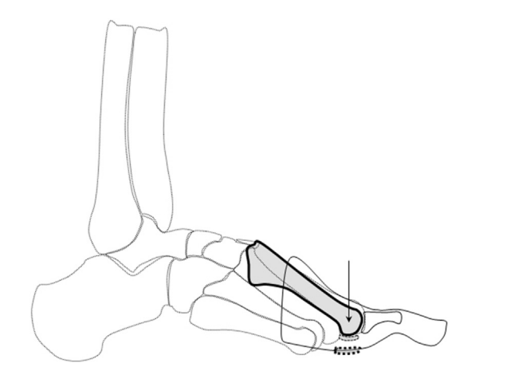
2do Rocker
Pie plantígrado respecto al suelo
Factores mecánicos
Aumento sobrecarga plantar a nivel de cabeza metatarsianos
Acortamiento complejo GS
Inclinación plantar aumentada MTT
Mixto
Metatarsalgia. Pilar Martinez de Albornoz and Manuel Monteagudo. Foot and Ankle Disorders 2023

Slide 7
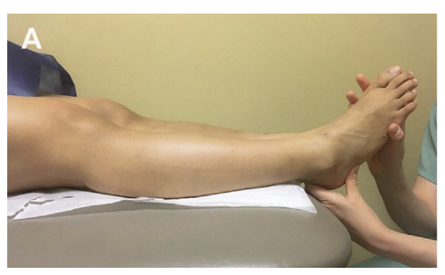
Acortamiento Gastro-Soleo
Musculatura Biarticular
Etapa final de 2do rocker
Carga masa corporal se va a anteriorizando
Rodilla en extensión completa
Dorsiflexión de tobillo > 10°
Necesario para un patrón de marcha normal
Acortamiento GS
Perdida de dorsiflexión de tobillo (> tiempo plantígrado)
Centro de presión de carga a nivel de cabeza metatarsianos
Síntomas a nivel de antepié
Metatarsalgia. Pilar Martinez de Albornoz and Manuel Monteagudo. Foot and Ankle Disorders 2023
Notes:
2do rocker
la importancia acortamiento gastrosoleo funcional principal
mas frecuenten en pacientes con pies cavo varo que por fisiopatologia esta involucrado este complejo
genera su funcion en DF de tobillo
pies cavo varos

Slide 8
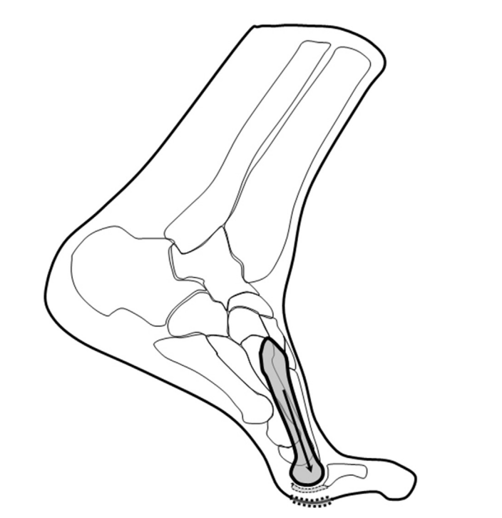
3er Rocker
Fase Propulsiva
Carga a nivel plantar distal (Grasa plantar, placa plantar, piel)
Factores Mecánicos
Index Minus
Hallux Valgus
Longitud MTT
Formula Metatarsal

Slide 9
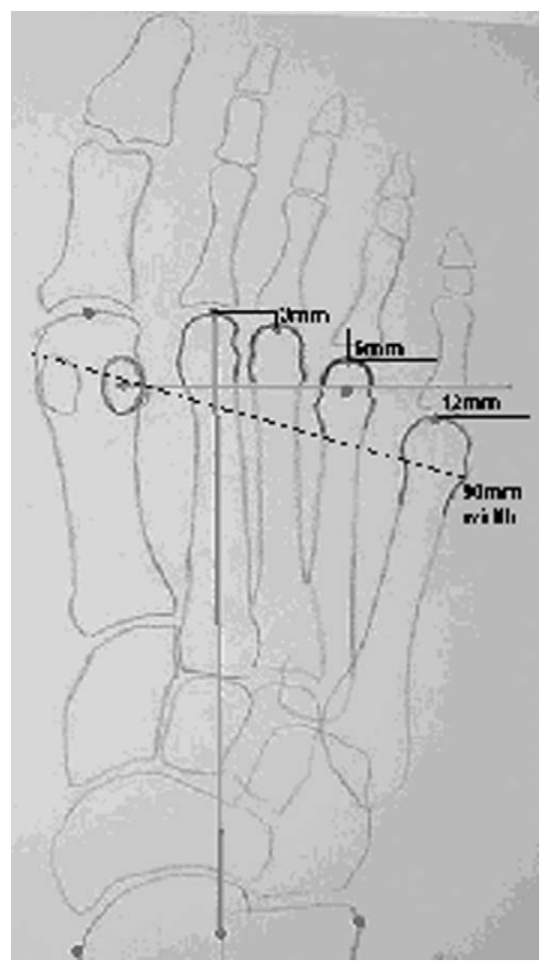
Formula metartarsal (Maestro)
Armonía del antepié en relación longitud MTT
Sesamoideo fibular a nivel de 4to MTT
M1 = M2 / M2 < M1 (1 - 3 mm)
Regresión geométrica
M2 > M3 > M4 > M5
0 3mm – 6mm – 12mm
Index Plus / Index Plus Minus / Index Minus
Mayor tendencia a sintomatología en Formulas No Armonicas
NO CONSIDERA PLANO SAGITAL Y OTROS FACTORES MECANICOS
Maestro M (1998). Metatarsalgia of Biomechanical Origin Treated with Weil Osteotomy after Planning of Shortening
Notes:
relarcion normal o armonica
index plus m1 > m2
indesx plus minus m2 = m1
index minus m1 < m2

Slide 10
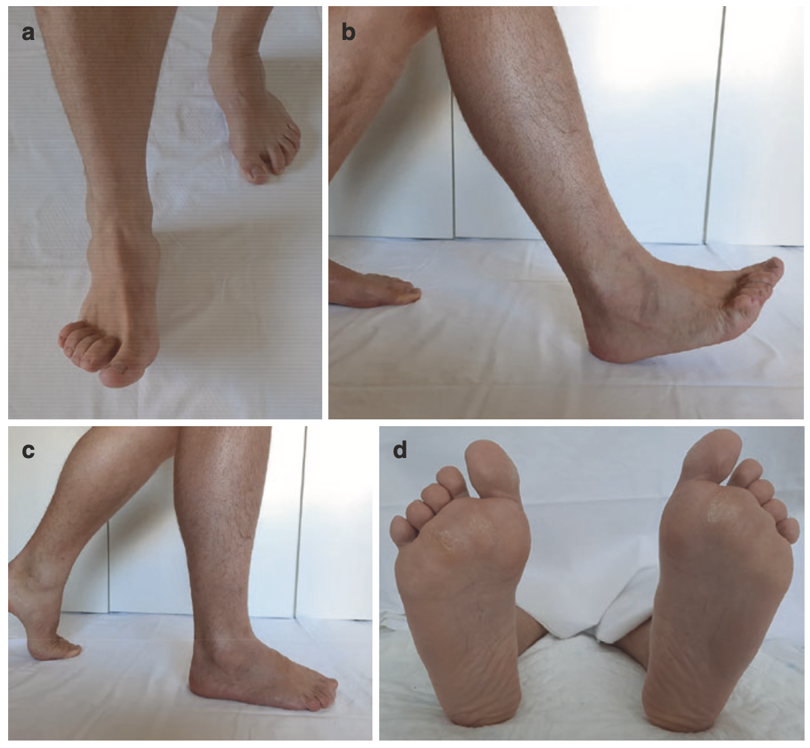
Clínica
Examinar ”Leer” la planta del pie
Marcha
Queratosis
Mecanismo de stress
Alineamiento de pie
Complejo Gastro Soleo (Silfverskiöld )
(+) GS es responsable equino
¿En que fase de la marcha se produce el dolor?
Notes:
ciclo de la marcha
rocker
sobrereclutamiento de extensores

Slide 11
Queratosis 2do Rocker
Estrictamente plantar a cabeza de MTT
Complejo Gastro soleo rol importante

Slide 12
Queratosis 3er Rocker
Queratosis difusa
No esta limitada solo un MTT

Slide 13
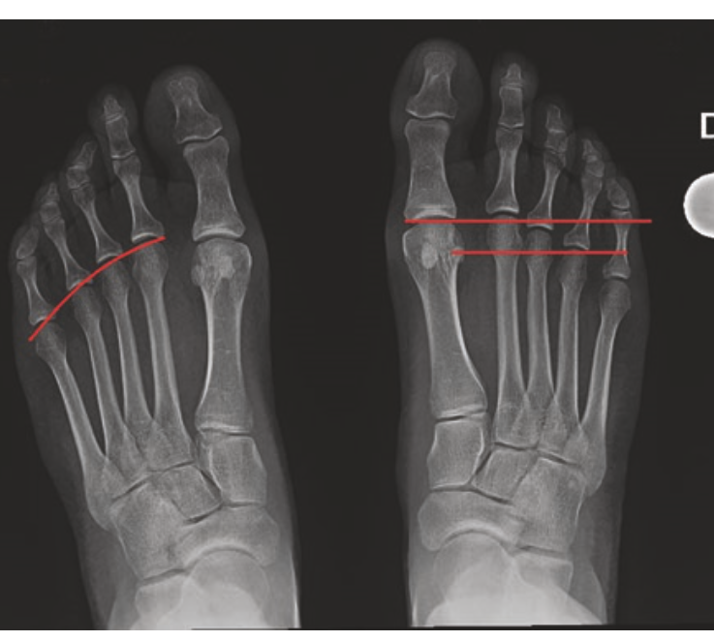
Estudio
Rx con Carga

Slide 14
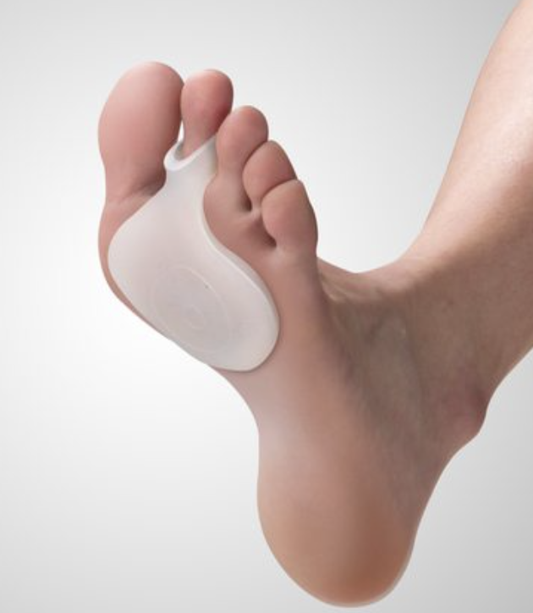
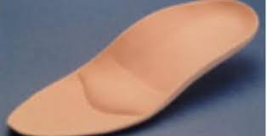
Tratamiento
Conservador (Siempre)
Medidas Generales
Elongación complejo Gastrosoleo
Antiinflamatorios
Plantillas Ortopédicas
Barra retrocapital
Boton
Soportes Arco
Calzado
Suela Blanda
Notes:
Tto ortopedico: 4 – 6 meses mayor eficacion, luego falla de tto

Slide 15
Tratamiento Quirúrgico
Objetivos
Pie sin dolor
Plantigrado
Funcional
Cirugía
OTT Distal
OTT MIS (Tipo DMMO)
Alargamiento Gastrosoleo
OTT Proximales
Mixto
Notes:
Va depender

Slide 16
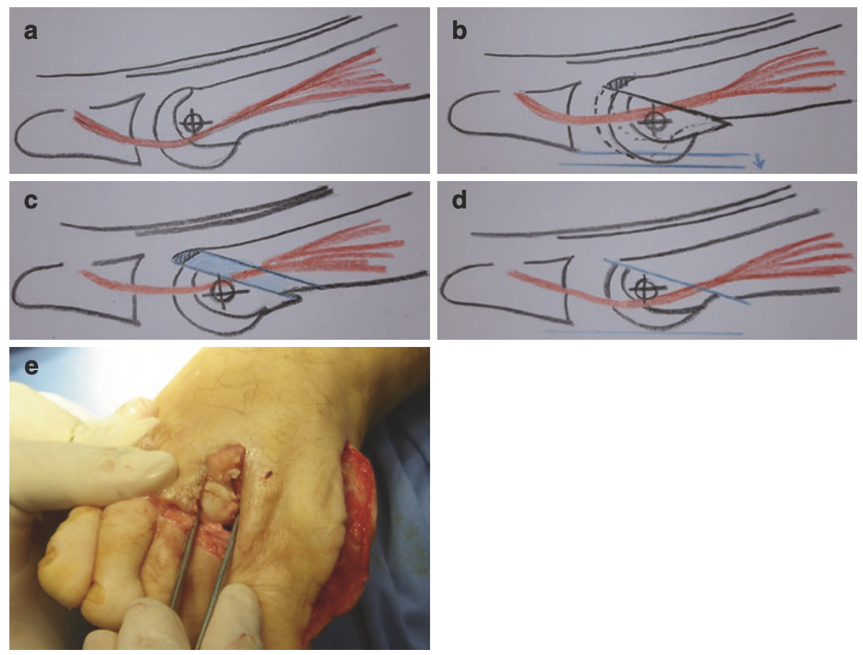
Osteotomía Tipo Weil
Distal
Weil – Triple Weil (Maceira)
Acortamiento de MTT controlado
Restaurar parabalo “Ideal”
Floating Toe – Edema
Metatarsalgia de 3er Rocker
Notes:
hese were especially evident in shortenings greater than 3 mm. In large shorten- ings, the center of rotation of the metatarsal head would be below the center of action of the interosseous muscles that would go from functioning as plantar flexors to functioning as dorsiflexors. To avoid these complications, Maceira [21] popular- ized the triple cut (triple Weil), achieving that the center of rotation of the metatarsal

Slide 17
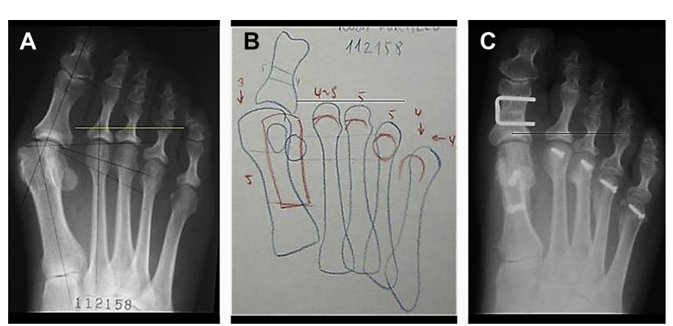

Slide 18
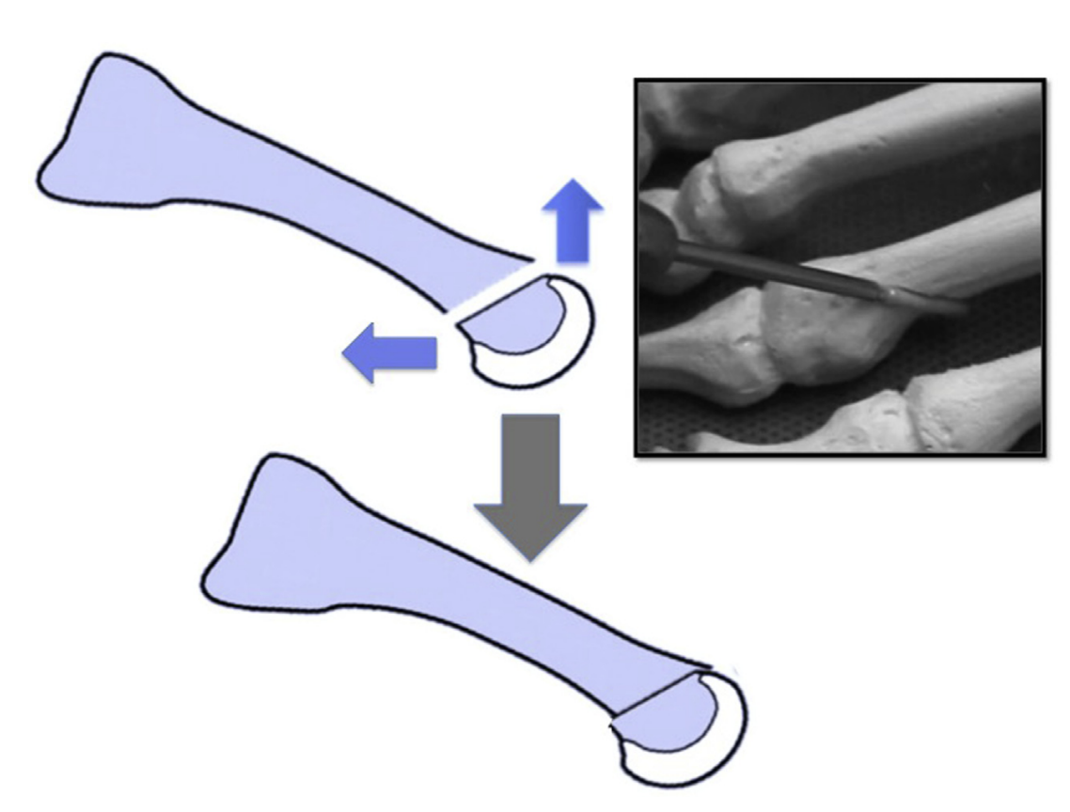
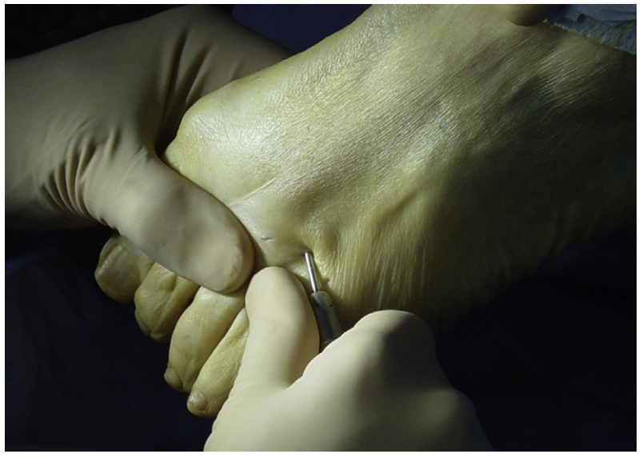
DMMO
”Distal Metatarsal Metaphyseal Osteotomies”
Popularizada en Europa
Técnica percutánea – Fresa MIS
Extrarticular
En 45° a axis de MTT - Sin fijación
Carga inmediata – Consolidación Dinámica
Menores complicaciones - Resultados funcionales satisfactorios
Notes:
Tendecia actual a la cirugía mis

Slide 19
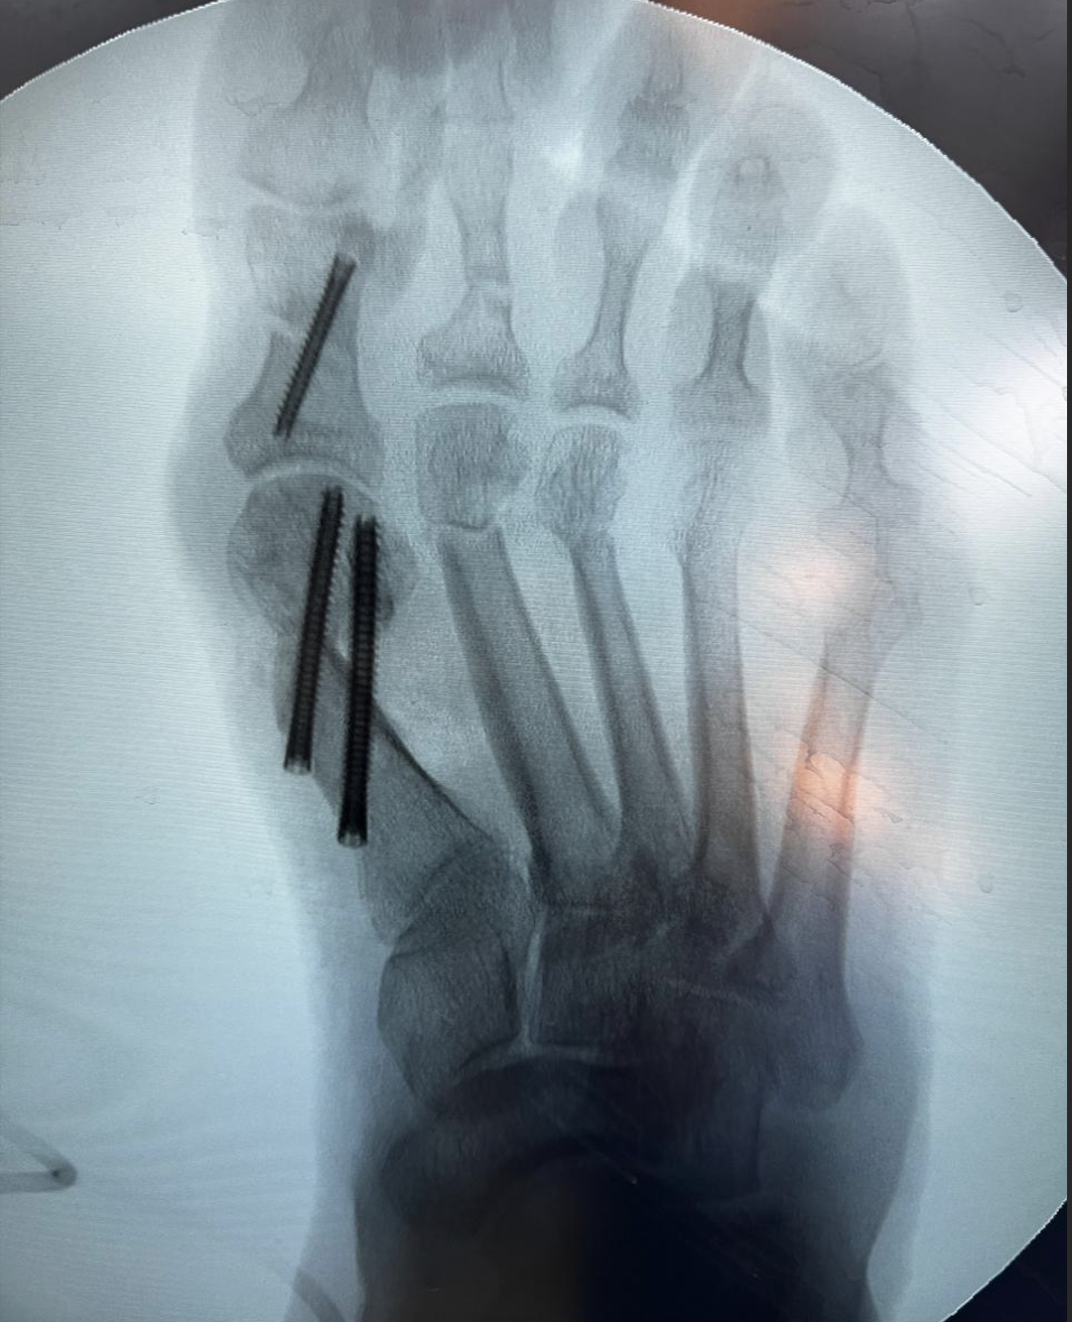
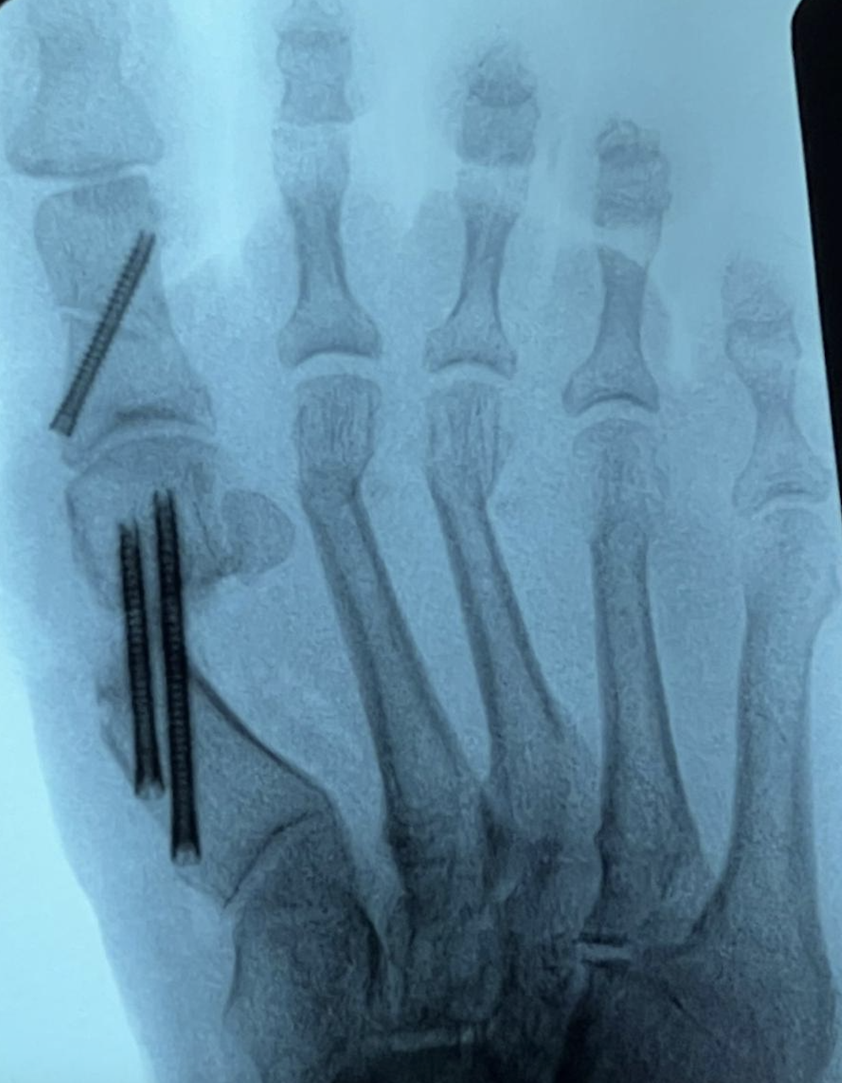

Slide 20
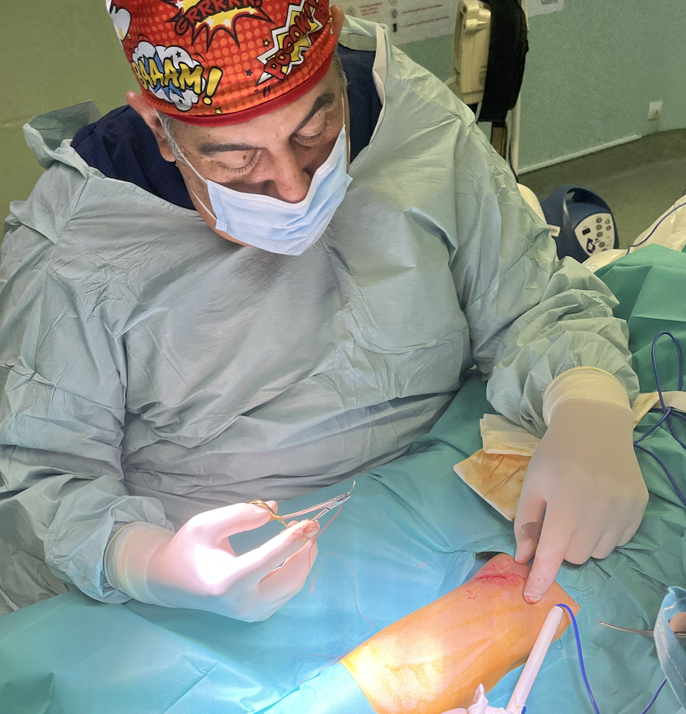
Alargamiento Gastrosoleo
Test Silverskiold (+)
Diferentes niveles (5 Zonas)
> Distal > Alargamiento > Perdida Fuerza
Liberación Gastrocnemio Medial (Barouk)
Metatarsalgias de 2do Rocker
Dr. Manuel Monteagudo – Madrid, España

Slide 21
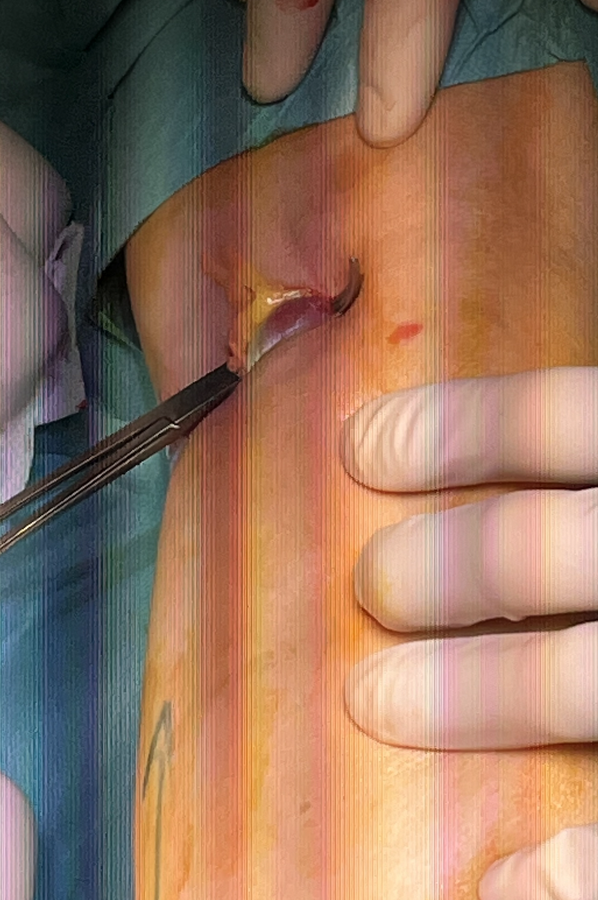
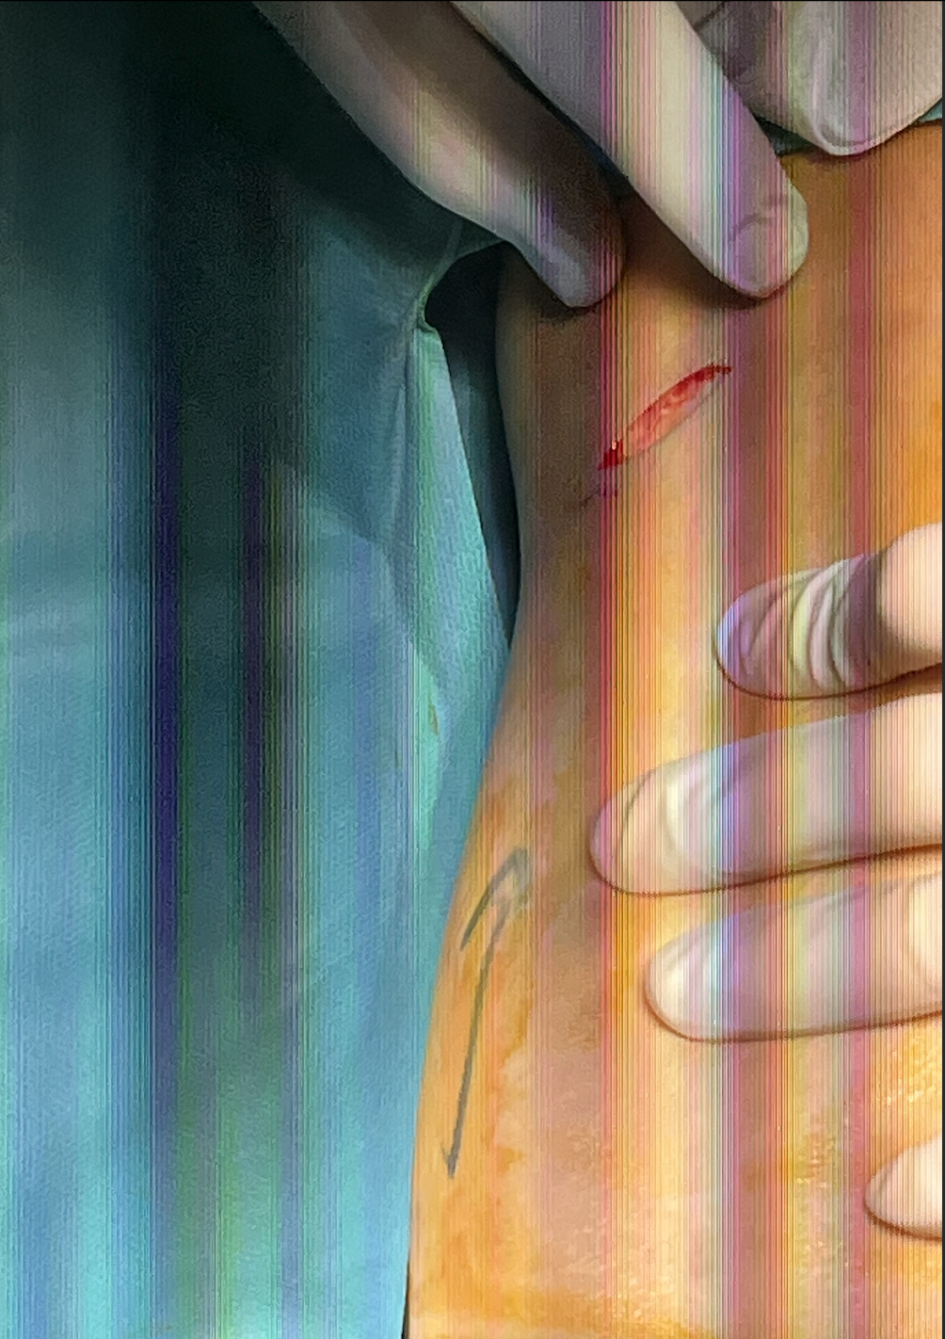

Slide 22
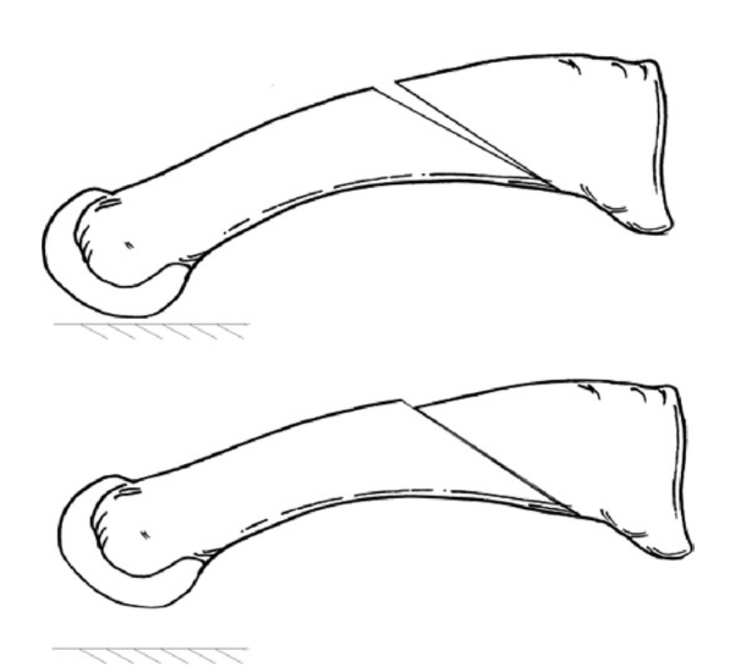
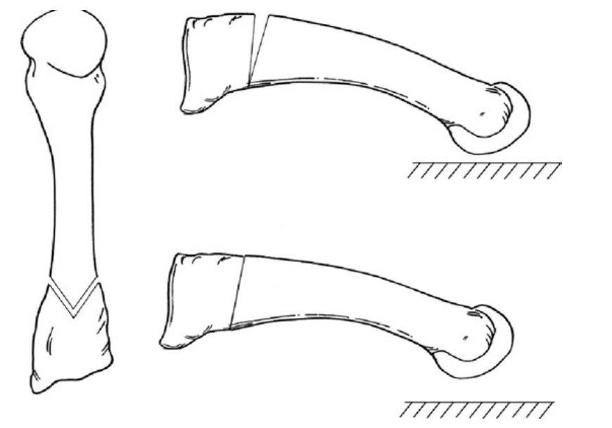
Osteotomia Proximales
Utilidad en Metarsalgias de 2do Rocker
Dorsiflectoras – Ascender MTT
Dificultad en calcular cuanto ascender MTT
Metatarsalgia de transferencia
¿DMMO Vertical?
Barouk – Rippstein – Toullec (BRT)
OTT Proximal en V

Slide 23
Conclusiones
Conocer el ciclo de la marcha – Rockers
Examen físico – Gran guia para determinar que tipo de metatarsalgia
Entender el estudio Radiográfico y tipos de antepie
1er tratamiento – Conservador
Cirugía según tipo de metatarsalgia
Osteotomías: DMMO

Slide 24
Metatarsalgia: Manejo y Osteotomías
Dr. Francisco Sabah V.
Cirugía de Tobillo y Pie
Hospital San José – Clínica INDISA
Julio 2023

